Slide 1



DETERMINACIÓN DE PLOMO (II) EN MUESTRAS DE AGUAS ÁCIDAS
PROVENIENTES DE UNA MINA DE CARBÓN A TRAVÉS DE SWASV.
D. R. González, L. A. Salamanca, C. A. Quiñones
Semillero de Electroquímica e Instrumentación Ambiental
Universidad Santo Tomás, Bogotá - Colombia

Slide 2
INTRODUCCIÓN
En el área del páramo Guerrero se ha venido expandiendo ilícitamente las explotaciones carboníferas en zonas declaradas como protegidas por el Instituto Humboldt, incumpliendo de esta manera la legislación ambiental, que lastimosamente es pasada por alto por las mismas autoridades ambientales. De esta manera, se han venido presentando conflictos entre el municipio e Ingeominas, ya que éste otorga concesiones y títulos mineros en zonas intocables del páramo sobre los 3200 msnm, infringiendo así el artículo 3 de la Ley 1382 de 2010, en donde se estipula que no deben haber actividades mineras en zonas protegidas y ecosistemas de páramos [1], [2], [3].
En el año 2011, el Ministerio de Ambiente y el Instituto Humboldt afirmaron que en el páramo Guerrero las explotaciones de carbón generaban el fenómeno de drenajes ácidos de mina, ya que los desagües generaban acidez debido a una reacción de oxidación de los sulfuros metálicos que contiene el carbón y la roca encájate [4].
La minería de carbón ocasiona un deterioro significativo en los afluentes, ya que maneja grandes cantidades de agua, generando drenajes ácidos de mina (DAM), que contienen una alta cantidad de sulfuros metálicos, los cuales se oxidan al contacto con el oxígeno y el agua, produciendo de esta manera sulfatos disueltos, metaloides y metales pesados tales como el Pb(II), estos compuestos generan altas afectaciones en la salud [5] [6].
Notes:
Instituto Humbolt: Instituto de Investigación de Recursos Biológicos de
Colombia
Efectos en la salud plomo : afectar al sistema nervioso, inmunológico, reproductivo y cardiovascular, donde los niños más pequeños son especialmente más vulnerables, pues estos pueden llegar a absorber una cantidad de plomo entre 4 y 5 veces mayor que los adultos. Si el grado de exposición es elevado, ataca al cerebro y al sistema nervioso central, pudiendo provocar coma, convulsiones e incluso la muerte

Slide 3
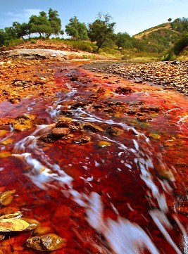
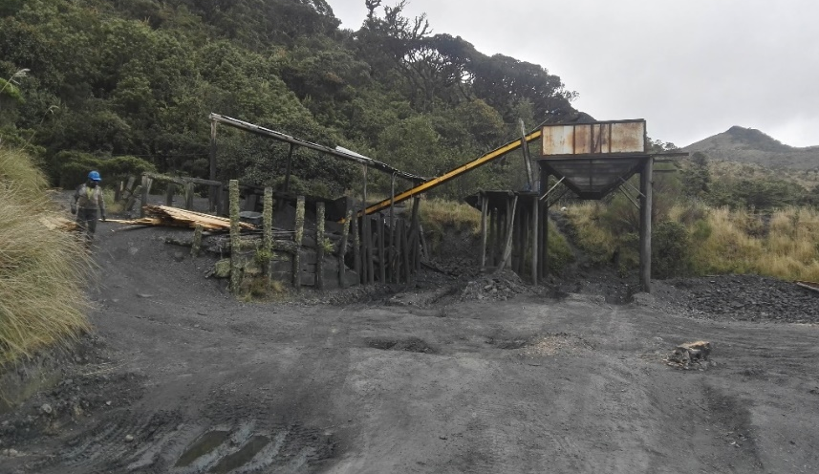
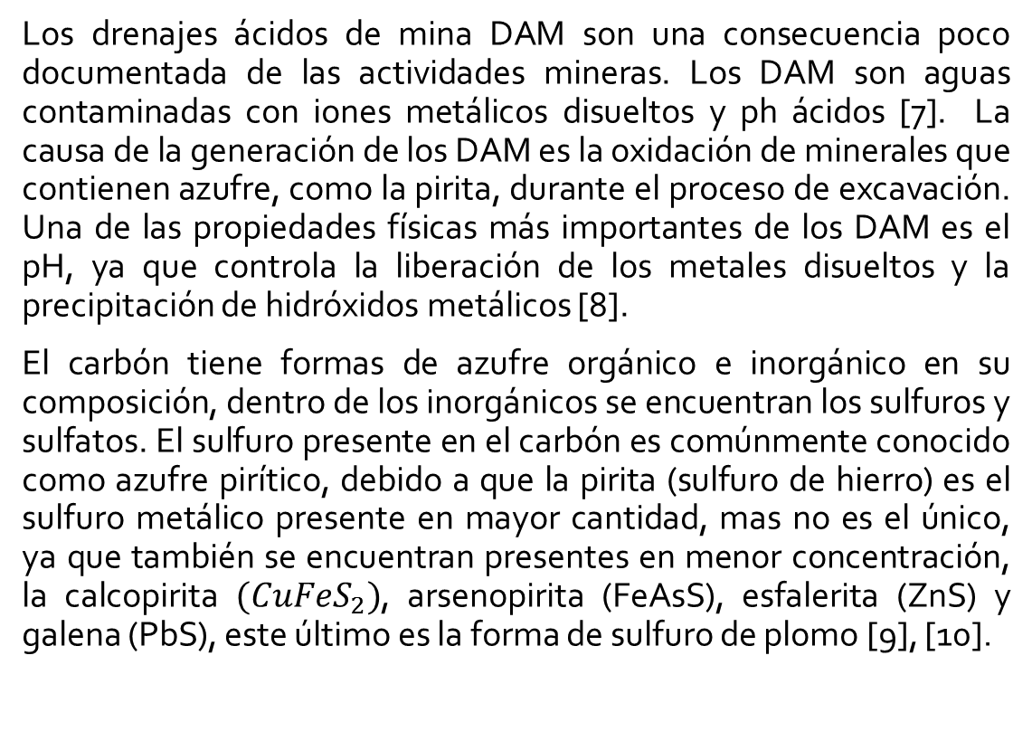
LOS DRENAJES ACIDOS DE MINA (DAM)
Los drenajes ácidos de mina DAM son una consecuencia poco documentada de las actividades mineras. Los DAM son aguas contaminadas con iones metálicos disueltos y ph ácidos [7]. La causa de la generación de los DAM es la oxidación de minerales que contienen azufre, como la pirita, durante el proceso de excavación. Una de las propiedades físicas más importantes de los DAM es el pH, ya que controla la liberación de los metales disueltos y la precipitación de hidróxidos metálicos [8].
El carbón tiene formas de azufre orgánico e inorgánico en su composición, dentro de los inorgánicos se encuentran los sulfuros y sulfatos. El sulfuro presente en el carbón es comúnmente conocido como azufre pirítico, debido a que la pirita (sulfuro de hierro) es el sulfuro metálico presente en mayor cantidad, mas no es el único, ya que también se encuentran presentes en menor concentración, la calcopirita $(CuFeS_{2})$, arsenopirita (FeAsS), esfalerita (ZnS) y galena (PbS), este último es la forma de sulfuro de plomo [9], [10].
Notes:
Ec 1. Oxidación de la Galena
$PbS +{2O}_{2}→{Pb}^{+2}+{SO}_{4}^{−2}$
Se han llevado variados estudios en el que se determina la concentración de metales como Fe, Cu, Pb, As, Cr, Cd Co etc en drenajes acidos de minas de carbón por técnicas de espectroscopia. (En china, brazil, Venezuela, etc) Sin embargo existen pocos trabajos (uno), que se ha llevado acabo este análisis de metales en DAM a traves de voltametría.
El sulfuro de plomo es uno de los sulfuros metálicos más distribuidos sobre la corteza terrestre, junto con la pirita de cobre ($CuFeS_{2}$), piritas de hierro (FeS) y marquesina [9].

Slide 4
OBJETIVOS
General
Determinar la concentración de Pb(II) a través de voltametría, por la incidencia del vertimiento de una mina de carbón sobre la quebrada El Alisal, ubicada en el Páramo Guerrero (Cogua, Cundinamarca).
Específicos
Realizar un protocolo de muestreo con muestras compuestas, basado en cuatro puntos para la caracterización del efecto de la mina sobre las concentraciones de Pb(II) en la quebrada, según la Guía para el monitoreo de vertimientos, agua superficiales y subterráneas del IDEAM
Establecer la configuración de la celda, la técnica voltamétrica y los parámetros de la técnica apropiados para la detección de plomo (II) en agua
Determinar el contenido de plomo (II) en las muestras compuestas a través de la técnica voltamétrica para su posterior análisis según la Res 631 de 2015

Slide 5
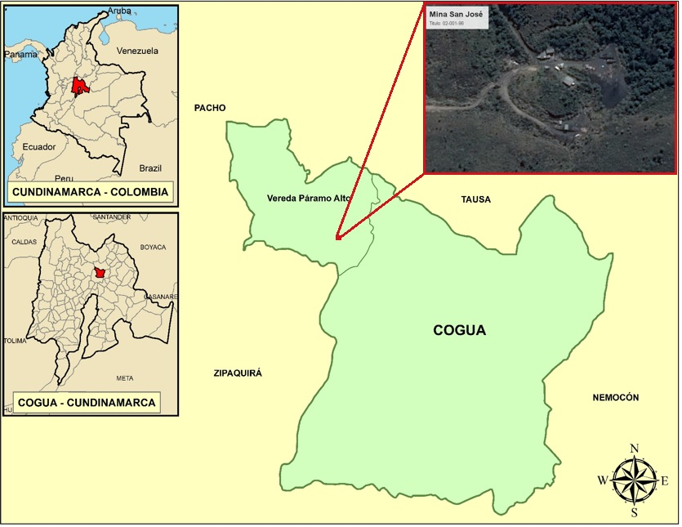
TOMA DE MUESTRAS DE AGUA
Lugar de muestreo
Mina de Carbón San José, localizada en el páramo Guerrero, Cundinamarca – Colombia.
Mina de carbón de tipo subterránea, extracción de carbón semi-antracita
Alrededor del páramo se localiza minería de carbón legal e ilegal.
Notes:
El MUESTREO DE AGUA FUE REALIZADO EN LA MINA SAN JOSE, MINA DE CARBON UBICADA EN EL PÁRAMO GUERRERO EN COGUA, CUNDINAMARCA, COLOMBIA. LA ZONA DE PARAMO POR NORMATIVA COLOMBIANA ESTA EXCENTA DE LA PREENCIA DE TODO TIPO DE ACTIVIDADES MINERAS EN SU ZONA, PERO SIN EMBARGO EXISTEN TANTO MINERIA ILEGAL COMO LEGAL.

Slide 6
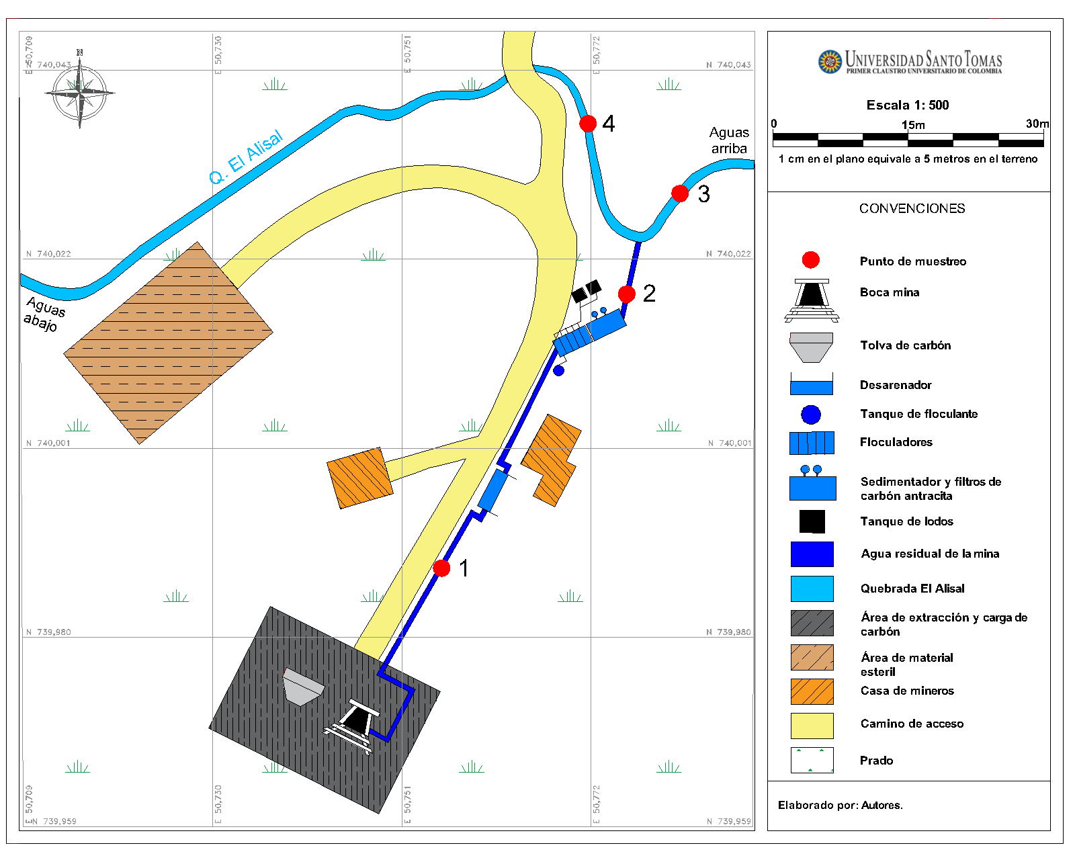
TOMA DE MUESTRAS DE AGUA
Puntos de muestreo
Punto 1: Agua que sale de la bocamina
Punto 2: Agua saliente de la PTAR de la mina
Punto 3: Aguas arriba de la quebrada El Alisal
Punto 4: Aguas abajo de la quebrada El Alisal y la confluencia con el vertimiento
Notes:
El muestreo de agua se realizó en cuatro punto ubicados en zonas específicas para asegurar la representatividad de las muestras sobre la mina (ANEXO A.1), esto debido a que el vertimiento de la mina sobre la quebrada El Alisal es previamente tratado a través de una PTAR compuesta de un desarenador, floculador, sedimentador y filtros de carbón antracita (Figura 9). A continuación se explica la ubicación y justificación de la selección de los cuatro puntos:
Punto 1 - Tubo que extrae agua del interior de la mina de carbón: Determina si el agua que se extrae está contaminada con plomo debido a la actividad de la mina previo al tratamiento.
Punto 2 - Salida de agua del sistema de tratamiento: Determina si el tratamiento influye sobre la concentración de plomo en el agua.
Punto 3 - Aguas arriba de la quebrada El Alisal: Punto de referencia, donde se determina si el cuerpo de agua contiene concentraciones de plomo, antes del punto de confluencia con el vertimiento de la mina.
Punto 4 - Aguas abajo del punto de confluencia entre el vertimiento y la quebrada: Determina si la mina contamina la quebrada el Alisal con plomo.

Slide 7
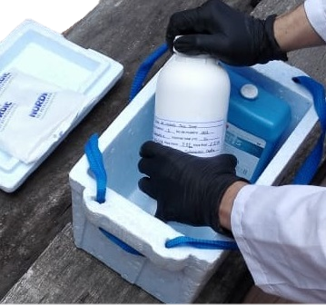
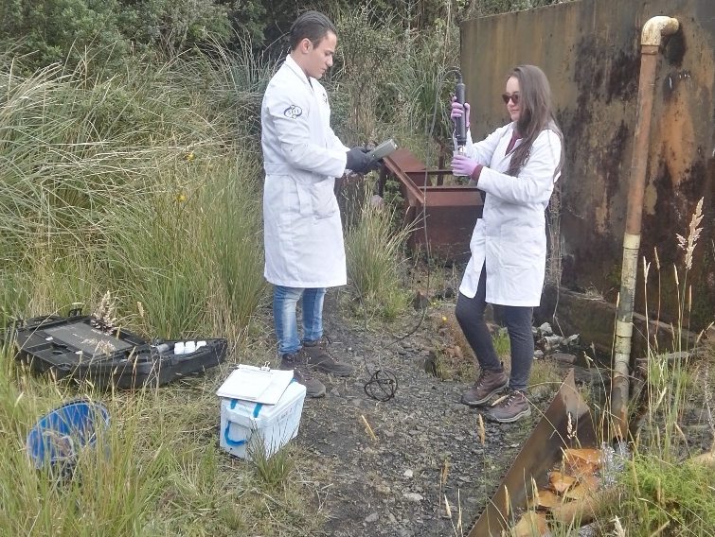
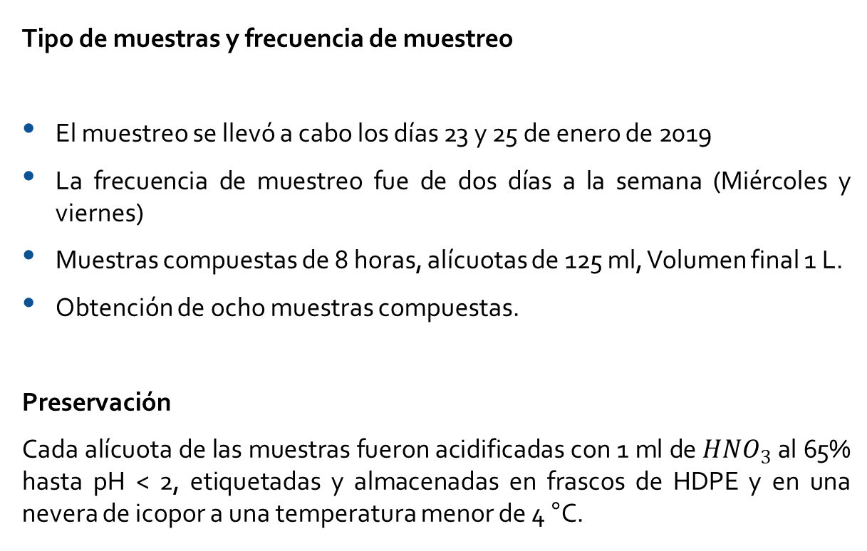
TOMA DE MUESTRAS DE AGUA
Tipo de muestras y frecuencia de muestreo
El muestreo se llevó a cabo los días 23 y 25 de enero de 2019
La frecuencia de muestreo fue de dos días a la semana (Miércoles y viernes)
Muestras compuestas de 8 horas, alícuotas de 125 ml, Volumen final 1 L.
Obtención de ocho muestras compuestas.
Preservación
Cada alícuota de las muestras fueron acidificadas con 1 ml de $HNO_{3}$ al 65% hasta pH < 2, etiquetadas y almacenadas en frascos de HDPE y en una nevera de icopor a una temperatura menor de 4 °C.
Notes:
El protocolo de muestreo fue realizado según la guía del IDEAM (entidad colombiana que regula ….), la frecuencia de muestreo y numero de muestras se vio determinado debido a la intensidad horaria de trabajo de la mina, ya que de este depende la generación de DAM. La mina trabaja 8 horas diarias durante 5 días laborales de la semana.
mes en el que se presentan bajas precipitaciones en Cogua, Cundinamarca, para asegurar mayor repreentatividad de las muestras.
La frecuencia de muestreo fue de dos días a la semana, un día a mitad de semana (miércoles) y otro a fin de semana laboral (viernes), con el propósito de abarcar la alta y baja intensidad de trabajo de la mina, debido a que la producción es suspendida durante el fin de semana.

Slide 8
TÉCNICA VOLTAMÉTRICA
SWV
WE: GC
WE: GPE
0,02 ppm Pb(II)
0,1 ppm Pb(II)
SWASV
WE: GPE-Bi
0,001 ppm Pb(II)
GC: Glassy Carbon
GPE: Graphite Pencil Electrode
Notes:
Se esperabam encontrar concnetraciones de plomo en la muestra desde 1 ppb, entonces procedimos a buscar una tecnica voltametrica con bajos limites de detección
Por que el bismuto, el bismuto a sido ampliamente estudiado para la determinación de plomo a través de voltametría debido a la capacidad de aleación que tiene con el plomo., para reeenplazar el uso de mercurio por las técnicas de redisolución.

Slide 9
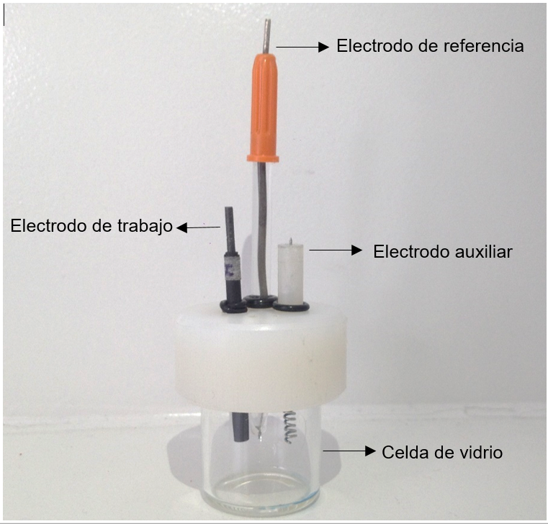
CONFIGURACIÓN DE LA CELDA
Electrodo de trabajo: Mina de grafito (GPE) modificada con bismuto
Electrodo de referencia: Plata - Cloruro de plata (Ag/AgCl)
Electrodo auxiliar: Alambre de platino (Pt)
Buffer Acetato pH: 4.5
Notes:
La técnica requería de la modificación de la superficie, NO se pudo modificar el de GCarbon debido a que no era nuestro, se procedió a desarrollar electrodos de trabajo de bajo costo. Pasta de carbón y mina de grafito.
También se elaboro un electrodo de Ag/AgCl de bajo costo.

Slide 10
PARÁMETROS DE LA TÉCNICA
Voltametría de redisolución anódica (ASV)
Preconcentración desde -1.4 a 0.0 V
Tiempo de deposición: 5 min
Velocidad de agitación: 100 rpm
Tiempo de reposo: 10 s
Concentración de bismuto: 300 ppb
Barrido de Onda Cuadrada (SWV)
Potencial inicial: -1.4 V
Potencial final: 0.0 V
Amplitud de pulso: 40 mV
Tamaño de paso: 13 mV
Frecuencia: 50 Hz
Área del electrodo de: 0,0314 cm²
Notes:
Los parámetros seleccionados presentaron buenos picos de plomo, además de la detección de hasta __ ppb de plomo, seleccionándolos para aplicarlos a las muestras reales.
La concentracion de bismuto utilizada fue obtima ya que se probaron desde 100 a 600 ppb y los picos se disminuían y aumnetaban hacia 300 ppb.
El rango dfe potencial utilizado es suficiente para lograr la completa oxido reducción del metal de modificación y el analito.

Slide 11
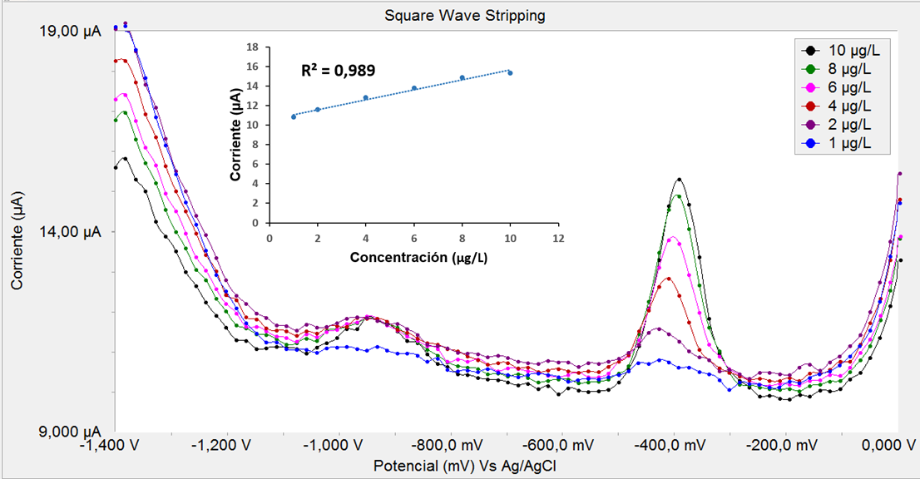
Grafica 1. Voltagrama de SWASV y curva de calibración con mina de grafito como electrodo de trabajo, Ag/AgCl como electrodo de referencia y Pt como electrodo auxiliar, $R^{2}$ = 0,989.
Notes:
Se alcanzarona definir bien los picos de plomo, obteneindo una linealidad estre curvas, reflejada en el R2=0,989, Alcanzando a determinar ubna concentracion de 1 ppb
Este voltagrama se realizo con el electrodo de bajo costo de grafito, Ag/AgCl y platino.

Slide 12
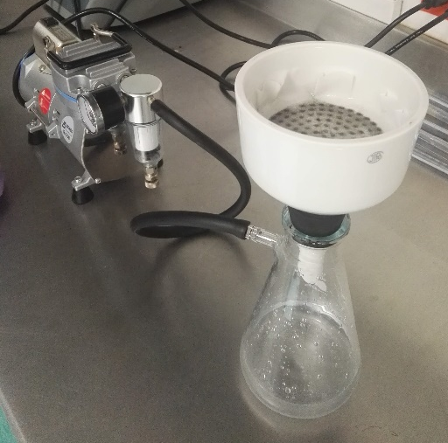
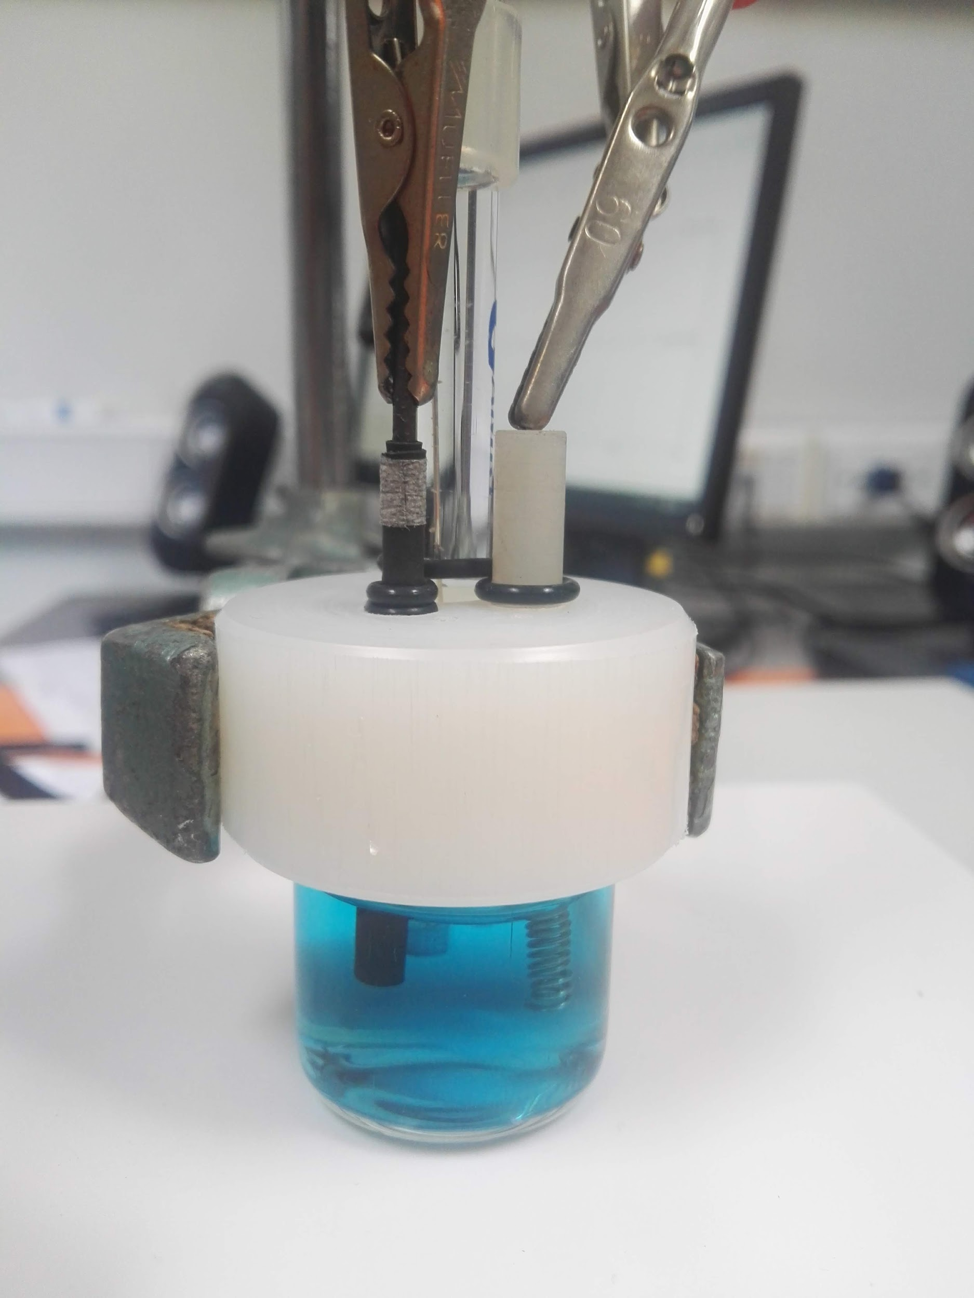
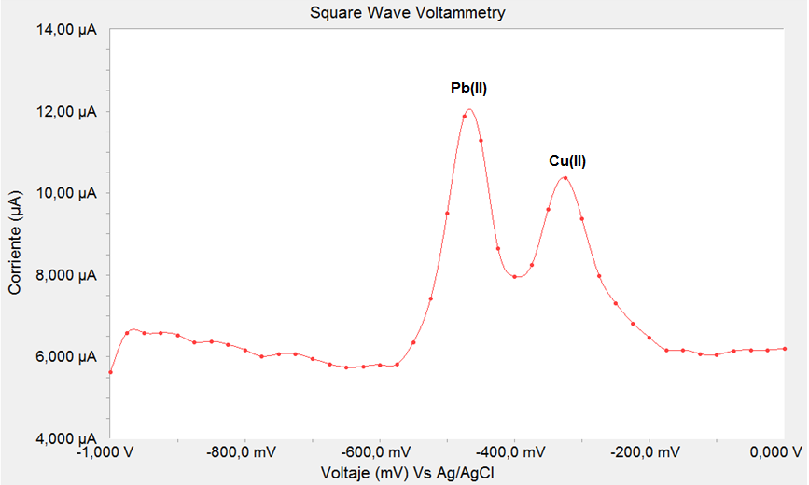
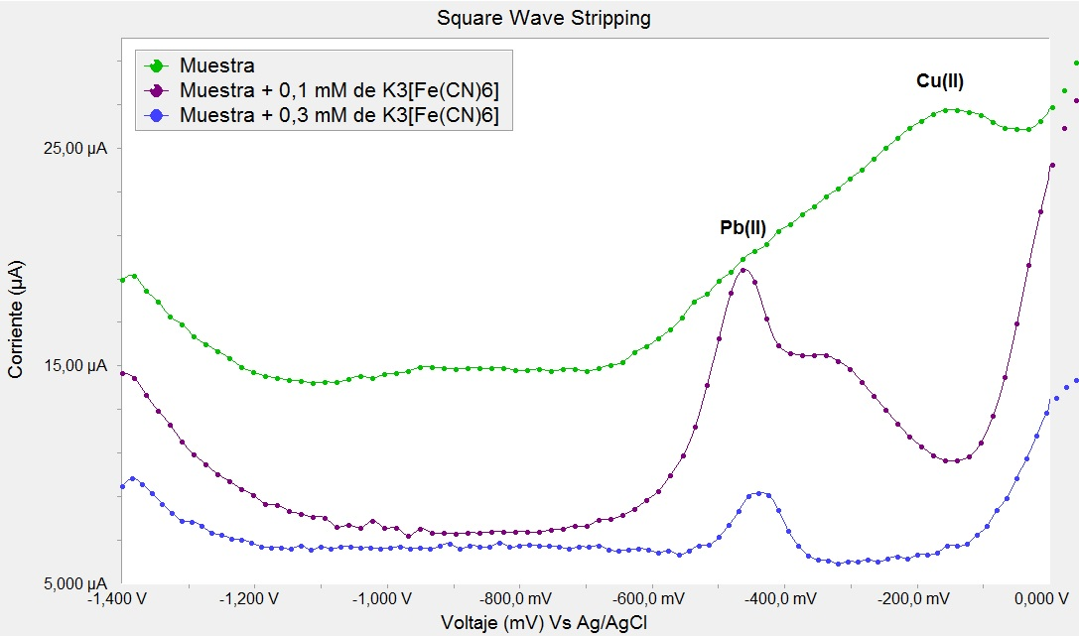
DETERMINACIÓN DE PLOMO EN LAS MUESTRAS
Acondicionamiento de la muestra
Filtración
Ajuste de pH
Eliminación de interferencia por Cobre (Cu (II))
Notes:
Ec 4. Formación del azul de prusia
$4{Fe}^{+2} +K_{3}[Fe{(CN)}_{6}]→{Fe}^{+3}[Fe{(CN)}_{6}] + 3K$, Azul de prusia o Azul turbull
Se probaron tres en mascarantes, Amoniaco, fenantrolina y Ferricianuro.
Como sucede el enmascaramiento????, a quienes enmascara el farri??

Slide 13
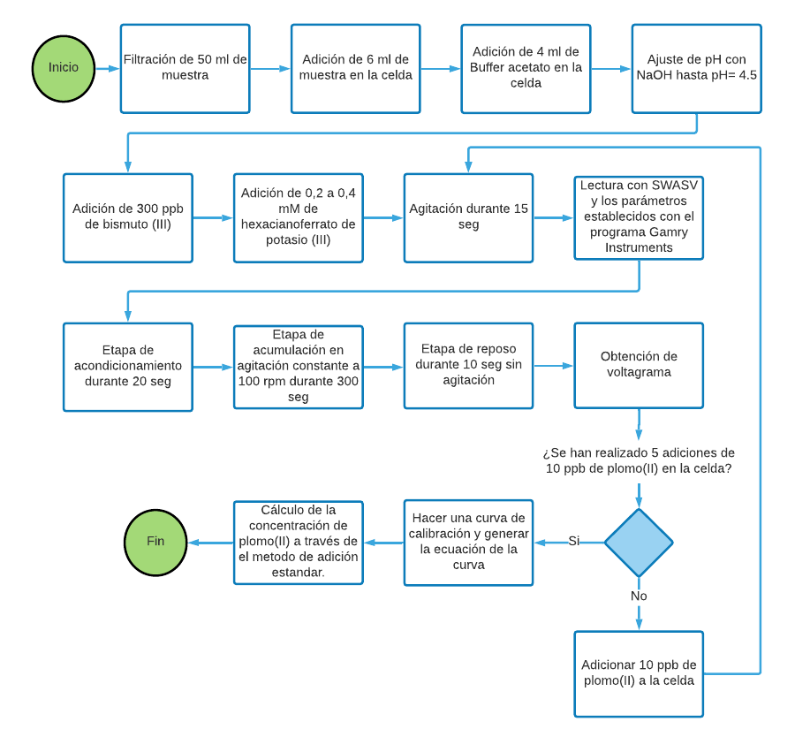
METODOLOGÍA EXPERIMENTAL

Slide 14
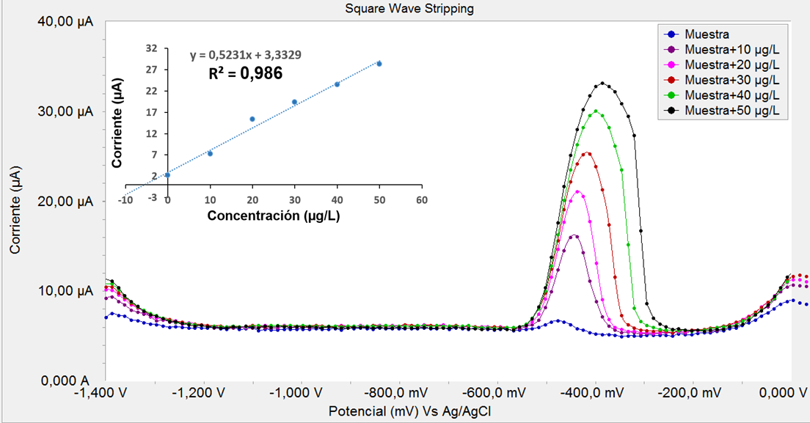
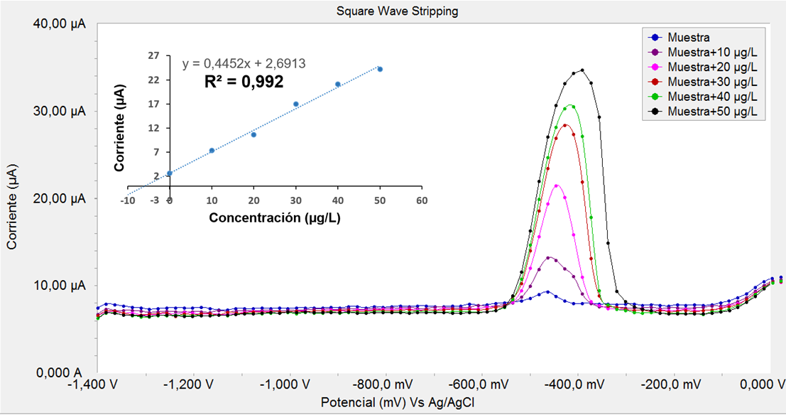
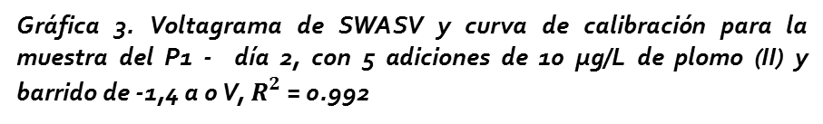
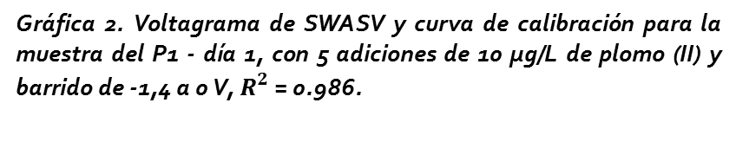
RESULTADOS Y ANÁLISIS
Punto 1
Gráfica 2. Voltagrama de SWASV y curva de calibración para la muestra del P1 - día 1, con 5 adiciones de 10 μg/L de plomo (II) y barrido de -1,4 a 0 V, $R^{2}$ = 0.986.
Gráfica 3. Voltagrama de SWASV y curva de calibración para la muestra del P1 - día 2, con 5 adiciones de 10 μg/L de plomo (II) y barrido de -1,4 a 0 V, $R^{2}$ = 0.992
Pb(II) = 10,64 µg/L
Pb(II) = 10,08 µg/L
Notes:
Las concentraciones de terminadas se realizaron por el método de adicion estándar, que consiste en la adición sucesiva de concentraciones conocidas del analito en la celda.

Slide 15
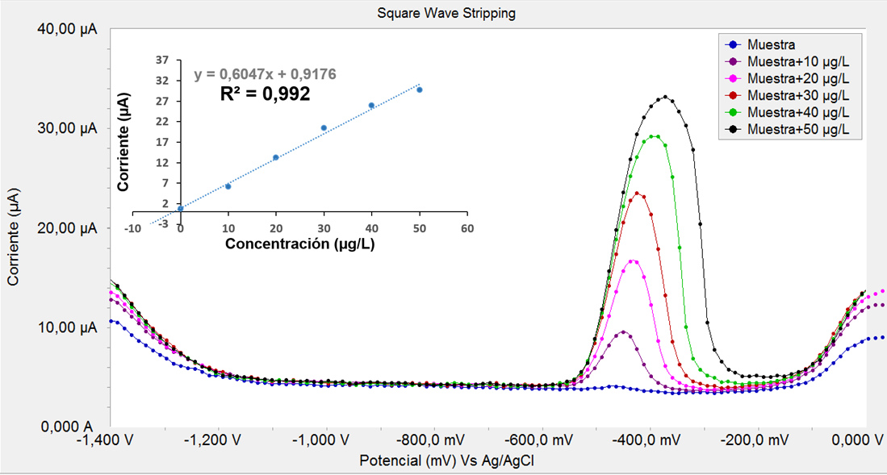
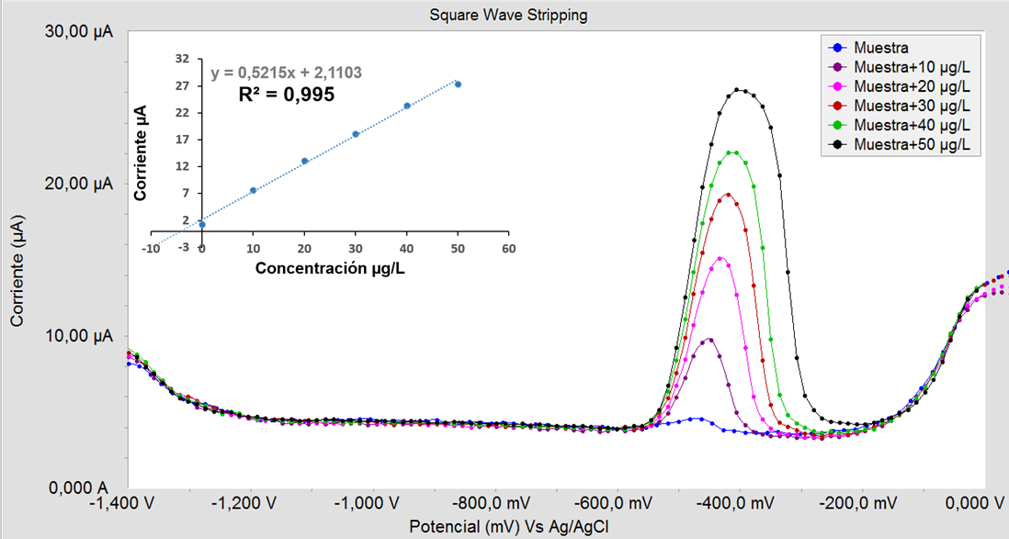
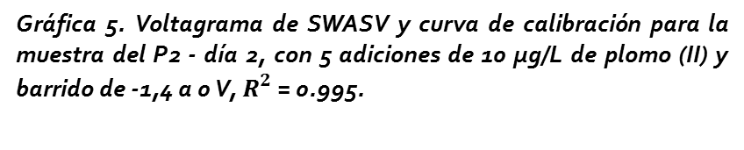
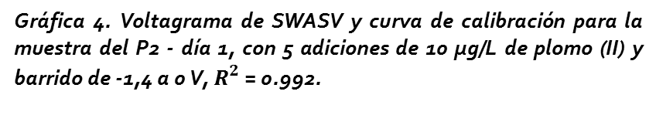
RESULTADOS Y ANÁLISIS
Punto 2
Gráfica 4. Voltagrama de SWASV y curva de calibración para la muestra del P2 - día 1, con 5 adiciones de 10 μg/L de plomo (II) y barrido de -1,4 a 0 V, $R^{2}$ = 0.992.
Gráfica 5. Voltagrama de SWASV y curva de calibración para la muestra del P2 - día 2, con 5 adiciones de 10 μg/L de plomo (II) y barrido de -1,4 a 0 V, $R^{2}$ = 0.995.
Pb(II) = 2,53 µg/L
Pb(II) = 6,75 µg/L
Notes:
Diferencia en los resultados dia 1 y dia 2, explicación de la dosificación del floculante………poliacrilamida Anionica/cationica

Slide 16
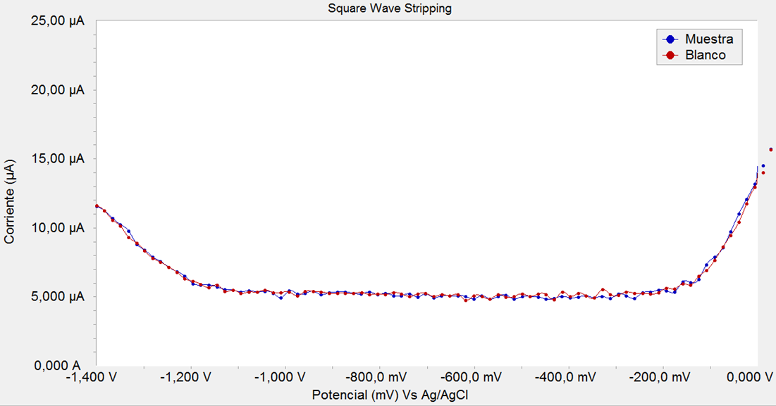
RESULTADOS Y ANÁLISIS
Punto 3
Gráfica 6. Voltagrama de SWASV y curva de calibración para la muestra P3 – Día 1 y 2, con barrido de -1,4 a 0 V.
Pb(II) = 0 µg/L
Notes:
Diferencia en los resultados dia 1 y dia 2, explicación de la dosificación del floculante………poliacrilamida Anionica/cationica

Slide 17
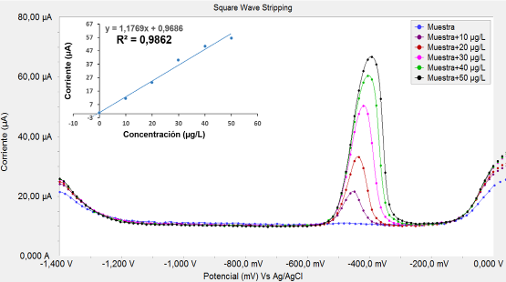
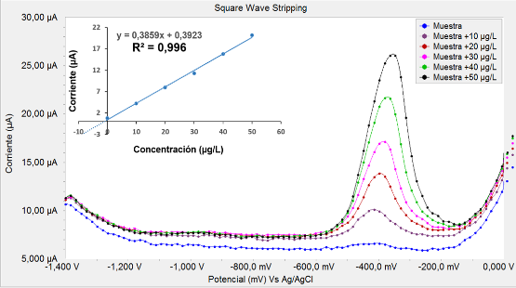
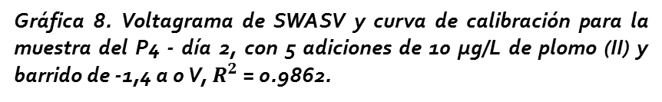
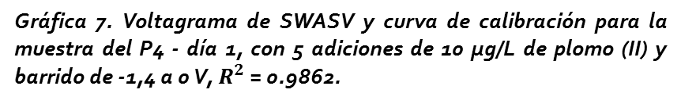
RESULTADOS Y ANÁLISIS
Punto 4
Gráfica 7. Voltagrama de SWASV y curva de calibración para la muestra del P4 - día 1, con 5 adiciones de 10 μg/L de plomo (II) y barrido de -1,4 a 0 V, $R^{2}$ = 0.9862.
Gráfica 8. Voltagrama de SWASV y curva de calibración para la muestra del P4 - día 2, con 5 adiciones de 10 μg/L de plomo (II) y barrido de -1,4 a 0 V, $R^{2}$ = 0.9862.
Pb(II) = 1,37 µg/L
Pb(II) = 1,69 µg/L
Notes:
Diferencia de resultados, esto debido a la variabilidad del caudal de disolución del vertimiento.

Slide 18
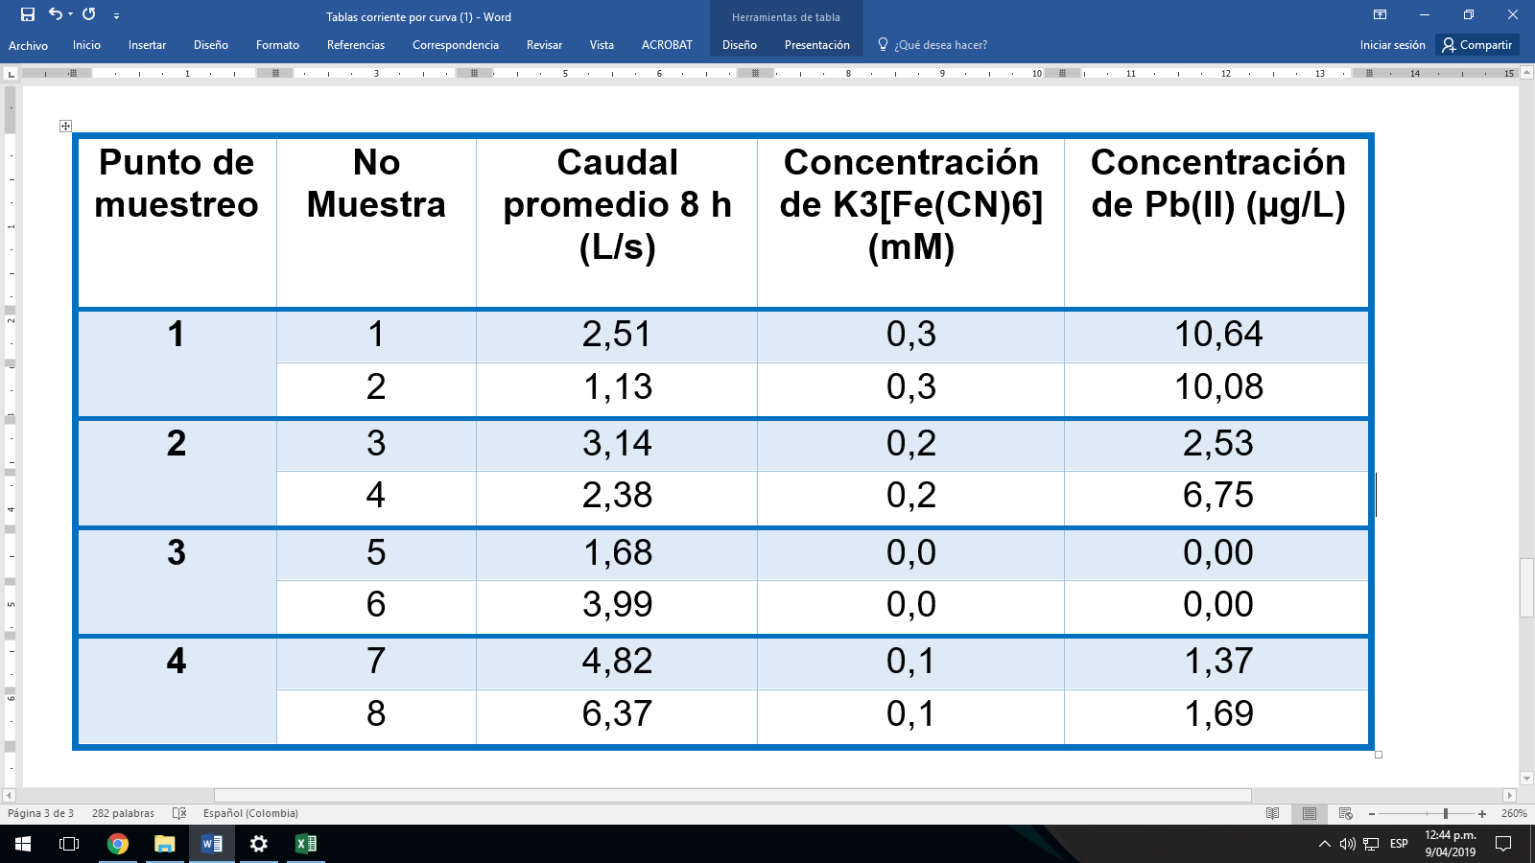
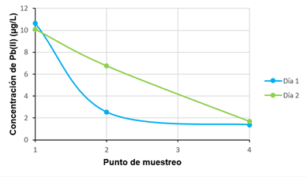
RESULTADOS Y ANÁLISIS
Tabla 1. Resultados generales de la concentración de Pb(II) para cada muestra.
Gráfica 9. Variación de la concentración de Pb(II) en el punto 1,2 y 4.
Notes:
Ferry cianuro de potasio K3Fe(cn)6

Slide 19
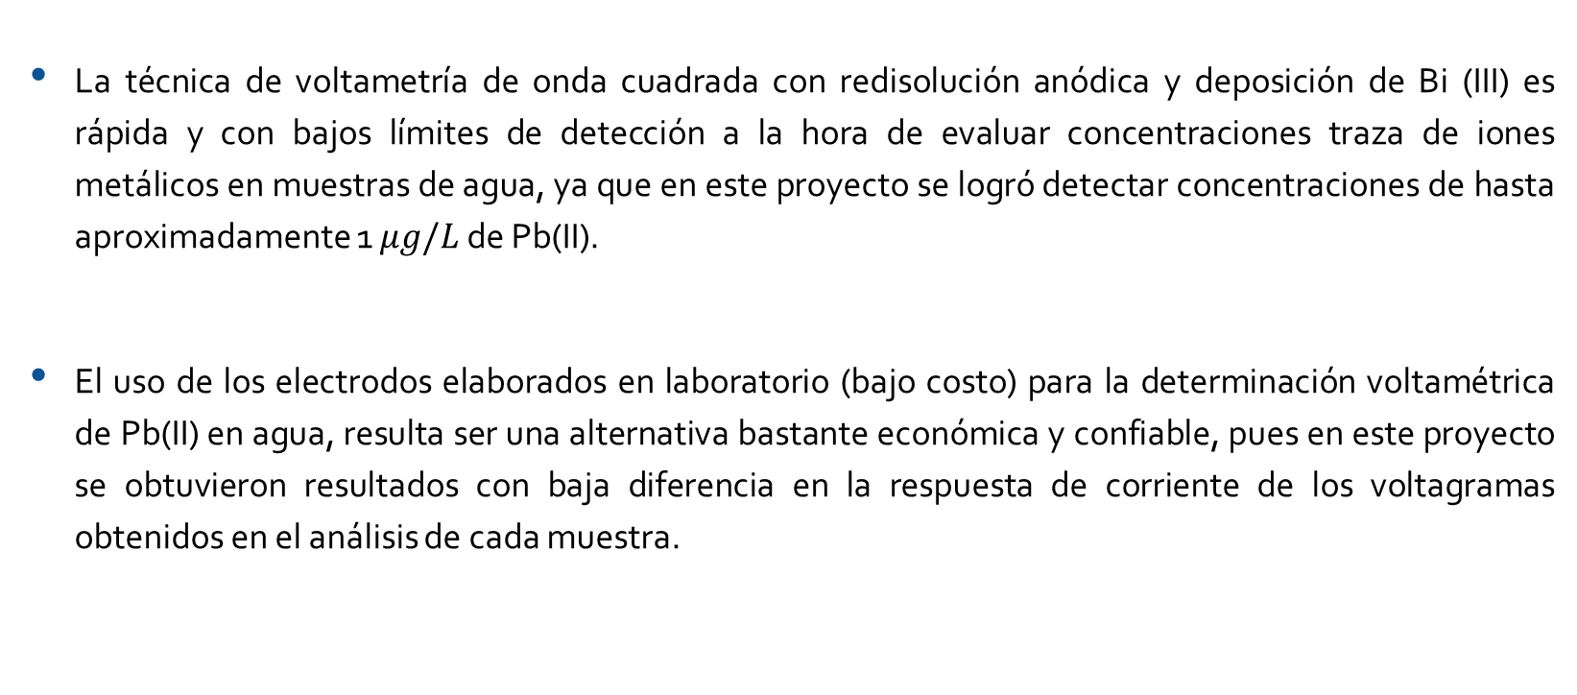
CONCLUSIONES
La técnica de voltametría de onda cuadrada con redisolución anódica y deposición de Bi (III) es rápida y con bajos límites de detección a la hora de evaluar concentraciones traza de iones metálicos en muestras de agua, ya que en este proyecto se logró detectar concentraciones de hasta aproximadamente 1 $μg/L$ de Pb(II).
El uso de los electrodos elaborados en laboratorio (bajo costo) para la determinación voltamétrica de Pb(II) en agua, resulta ser una alternativa bastante económica y confiable, pues en este proyecto se obtuvieron resultados con baja diferencia en la respuesta de corriente de los voltagramas obtenidos en el análisis de cada muestra.

Slide 20
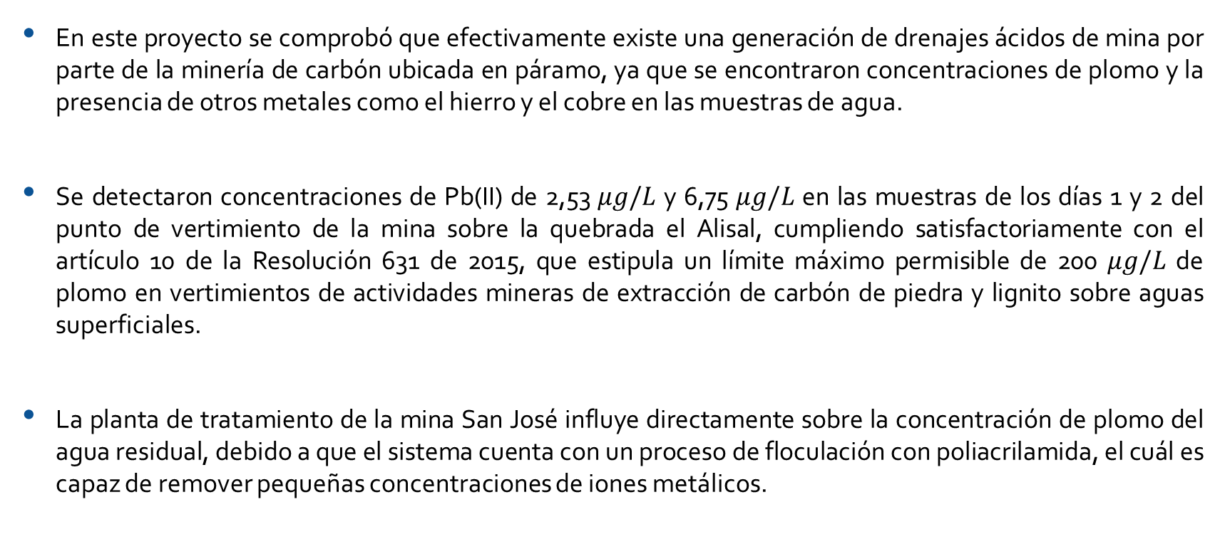
CONCLUSIONES
En este proyecto se comprobó que efectivamente existe una generación de drenajes ácidos de mina por parte de la minería de carbón ubicada en páramo, ya que se encontraron concentraciones de plomo y la presencia de otros metales como el hierro y el cobre en las muestras de agua.
Se detectaron concentraciones de Pb(II) de 2,53 $μg/L$ y 6,75 $μg/L$ en las muestras de los días 1 y 2 del punto de vertimiento de la mina sobre la quebrada el Alisal, cumpliendo satisfactoriamente con el artículo 10 de la Resolución 631 de 2015, que estipula un límite máximo permisible de 200 $μg/L$ de plomo en vertimientos de actividades mineras de extracción de carbón de piedra y lignito sobre aguas superficiales.
La planta de tratamiento de la mina San José influye directamente sobre la concentración de plomo del agua residual, debido a que el sistema cuenta con un proceso de floculación con poliacrilamida, el cuál es capaz de remover pequeñas concentraciones de iones metálicos.

Slide 21
RECOMENDACIONES
Se recomienda seguir utilizando la técnica voltametría de redisolución anódica para el análisis de las concentraciones de otros metales de interés ambiental en los vertimientos de drenajes ácidos provenientes de minería ubicada en páramo, ya que los drenajes ácidos suelen contener una amplia cantidad de metales disueltos que pueden estar afectando los cuerpos de agua receptores
Se recomienda que en otros proyectos se amplíe la investigación del contenido de plomo en los vertimientos de otras minas de carbón, analizando sus consecuencias a largo plazo sobre la salud de la población que consuma aguas contaminadas con drenajes ácidos de mina. Además de evaluar la posible relación de las enfermedades que presenta la población aledaña a las zonas mineras, con el contenido de metales en el agua.
Se recomienda seguir investigando la elaboración de electrodos de bajo costo, implementando materiales conductivos y de bajo efecto ambiental para la determinación de plomo y otros metales en solución acuosa, haciendo más asequibles los análisis de metales en aguas.

Slide 22
BIBLIOGRAFÍA
[1] R. López, J. Granados and A. Poveda, "Diagnóstico minero en Cundinamarca," Bogotá, 2018.
[2] H. Bermudez and C. Castillo, "Evaluación de los procesos socio ambientales en el entorno local del páramo de Guerrero," Bogotá, 2016.
[3] C. d. Colombia, "Ley 1382 de 2010 por el cual se modifica la ley 685 de 2001 código de minas," Bogotá, 2010.
[4] H. González, "Disoñando el páramo con su gente Estudio de Caso: Delimitación del páramo de Guerrero, Cundinamarca, Colombia," Bogotá, 2019.
[5] F. Moore and A. Esmaeili,, "Mineralogy and geochemistry of the coals from the Karmozd and Kiasar coal mines, Mazandaran province, Iran," Mineralogy and geochemistry of the coals from the Karmozd and Kiasar coal mines, Mazandaran province, Iran, pp. 9-21, 2012.
[6] H. Li, "Distribution of heavy metals and metalloids in bulk and particle size fractions of soils from coal mine brownfield and implications on human health," Distribution of heavy metals and metalloids in bulk and particle size fractions of soils from coal mine brownfield and implications on human health, pp. 505-515, 2017.
[7] B. Öhlander, A. Qureshi and C. Maurice, "Potential of coal mine waste rock for generating acid mine drainage," Journal of Geochemical Exploration, vol. 160, pp. 44-54.
[8] Y. Han, "Geochemical and ecotoxicological characteristics of stream water and its sediments affected by acid mine dreainage," Catena, vol. 148, pp. 52-59, 2017.
[9] D. Gaspar, "Algunas consideraciones sobre la presencia de sulfuros metálicos en los áridos," Mastercontrucc revistas, pp. 29-30, 2017.
[10] M. Márquez, "Mineralogía del proceso de biodesulfurización de carbones provenientes de la zona río Guachinte-río Asnazú (Valle del Cauca y Cauca)," Universidad Nacional de Colombia, 2008.

Slide 23
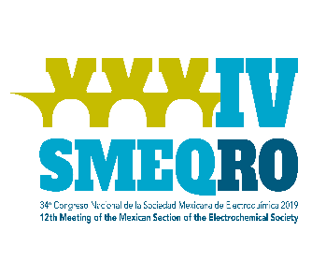

GRACIAS

